Slide 1
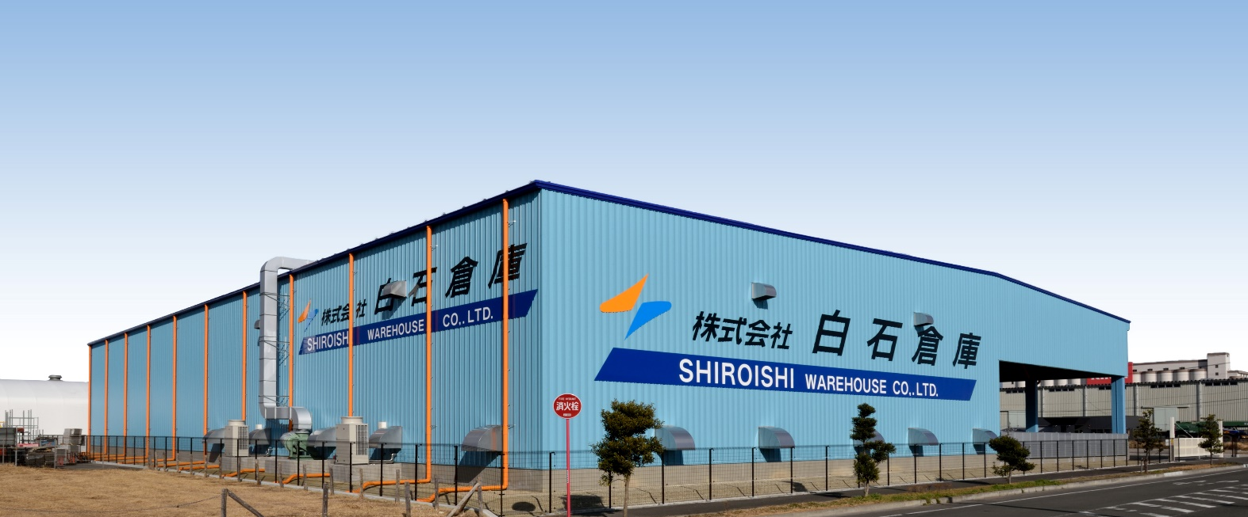
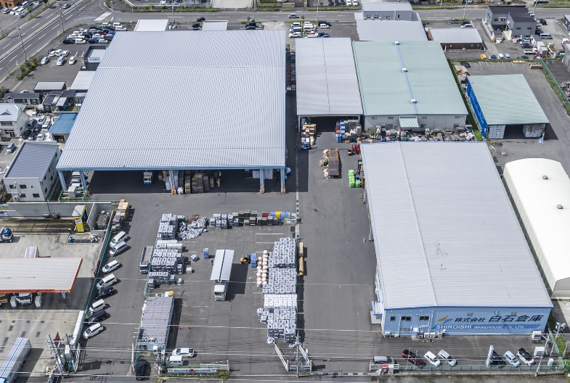
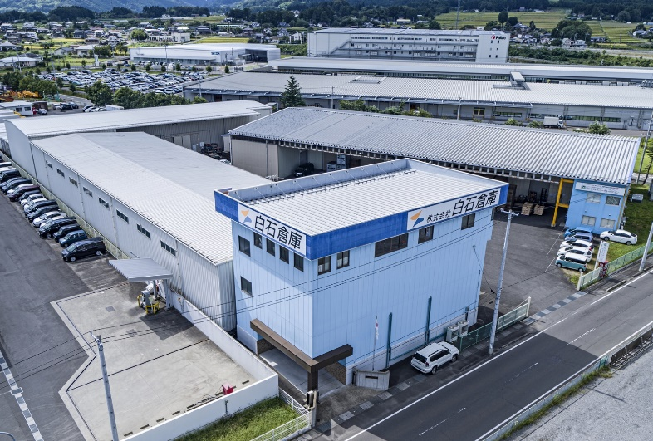
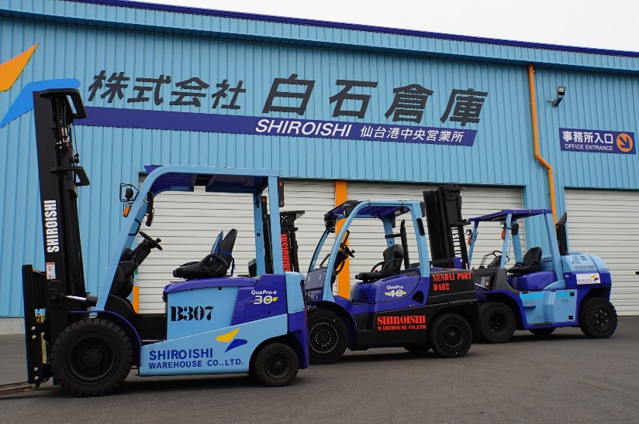
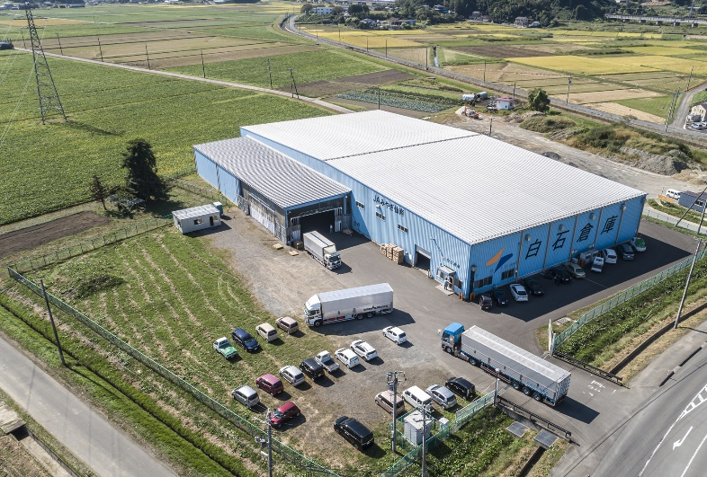
市内の企業紹介
県内最多１５拠点を有する地元倉庫会社！
仙台港中央営業所
仙台港営業所
白石市本社
仙台港中央営業所
仙南さくら営業所
県内の高速道路ＩＣや仙台港、仙台空港に近い立地に、県内最多の倉庫拠点数を有する地元の物流会社です。
創立１２０周年を機会に、顔認証による出退勤管理システムや、社員全員で【絶対評価】による新しい人事評価制度を取り入れる等、やりがいのある仕事、職場環境づくりのために、より一層努力しております。

